Slide 1
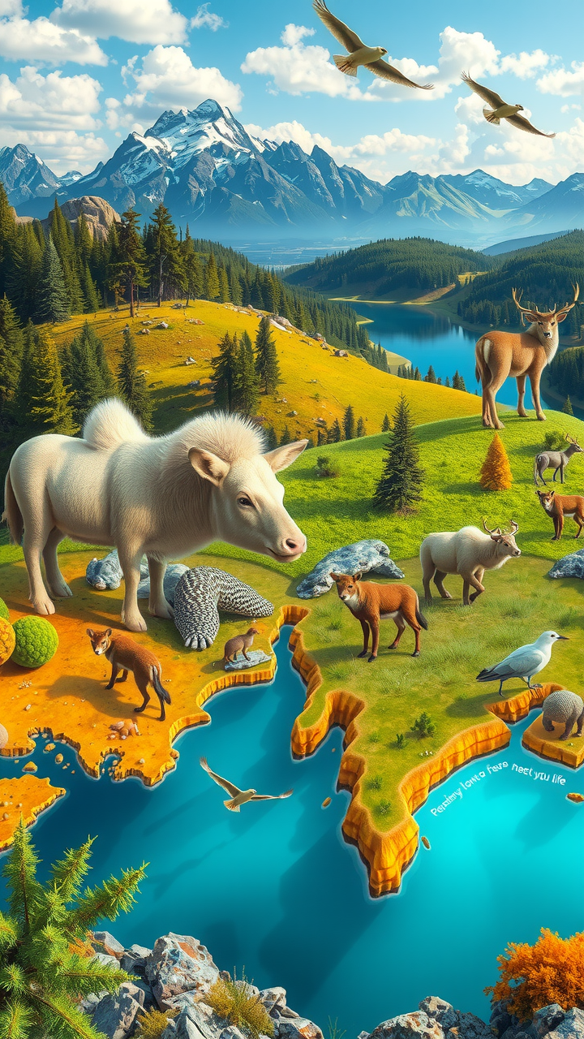

Растительный и животный мир России. 8 класс
Россия обладает богатым и разнообразным растительным и животным миром. Здесь можно встретить уникальные виды флоры и фауны, адаптированные к различным климатическим зонам. От тайги до степей, от тундры до горных вершин — каждый регион России предлагает свои природные сокровища.

Slide 2

Разнообразие растительного мира
Растительный мир России поражает своим разнообразием: от суровых тундр до жарких субтропиков, от хвойных лесов до степей и полупустынь. Здесь можно встретить уникальные виды растений, адаптированные к различным климатическим условиям. Богатство флоры отражает многообразие природных зон страны.

Slide 3

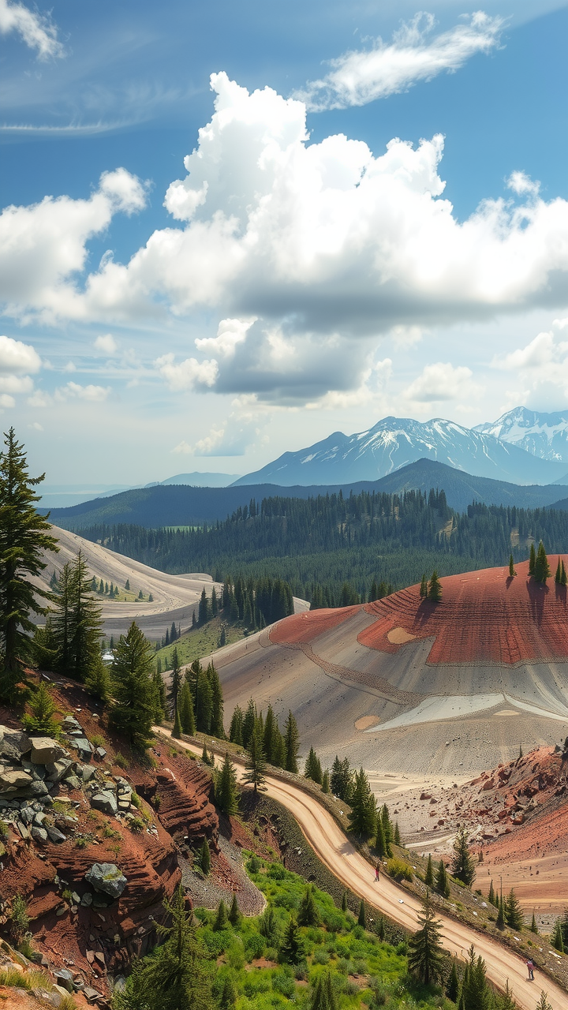
Типы растительности
В России представлены различные типы растительности: тайга, смешанные и широколиственные леса, лесостепи, степи, полупустыни и пустыни. Каждый тип характеризуется определённым набором растений, адаптированных к климатическим условиям и почве. Это разнообразие создаёт уникальную экосистему и поддерживает биологическое разнообразие страны.

Slide 4
Животные леса
Леса России — дом для множества животных. Здесь обитают медведи, волки, лисы, олени, лоси и многие другие виды. Богатство и разнообразие животного мира делают леса уникальными экосистемами.

Slide 5
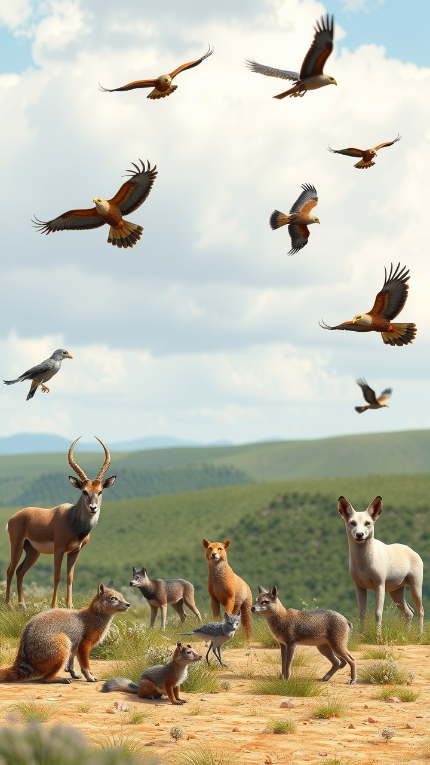
Степная фауна
Степная фауна России богата и разнообразна. Здесь обитают антилопы, суслики, тушканчики, степные волки и лисы. Птицы представлены дрофами, жаворонками и орлами.

Slide 6

Тундровые обитатели
В тундре обитают северные олени, песцы, лемминги и полярные совы. Эти животные приспособились к суровым условиям: густой мех защищает от холода, а острые когти и рога помогают добывать пищу. Тундра — дом для уникальных видов, которые выживают в этом непростом климате.

Slide 7
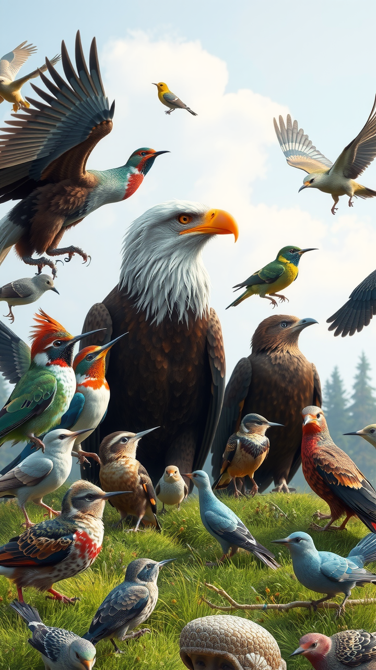
Птицы России
Птицы России — это удивительное разнообразие видов, от маленьких колибри до величественных орлов. Они играют ключевую роль в экосистеме, способствуя распространению семян и поддержанию баланса в природе. Изучение птиц помогает понять богатство и уникальность живой природы нашей страны.

Slide 8
Водные жители
В российских водоёмах обитают разнообразные водные жители: от микроскопических планктонных организмов до крупных рыб и млекопитающих. Здесь можно встретить щуку, окуня, лосося, а также уникальных представителей фауны, таких как нерпа и речной бобр. Водные экосистемы играют ключевую роль в поддержании биоразнообразия страны.

Slide 9

Редкие и исчезающие виды
Редкие и исчезающие виды — это животные и растения, численность которых сокращается из-за деятельности человека. Сохранение этих видов — важная задача, требующая совместных усилий государства и общества. Защита редких и исчезающих видов способствует сохранению биоразнообразия России.

Slide 10
Охрана природы
Охрана природы — важная задача для сохранения биоразнообразия России. Необходимо бережно относиться к окружающей среде, чтобы защитить уникальные виды растений и животных. Совместные усилия государства, общества и каждого человека помогут сохранить природное наследие страны.

Slide 11
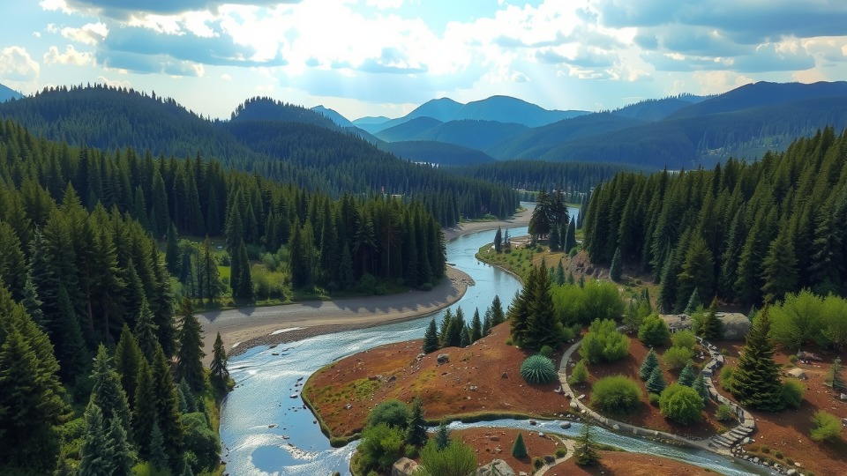

Национальные парки России
Национальные парки России — это уникальные природные территории, где сохраняются редкие виды растений и животных. Они играют важную роль в поддержании экологического баланса и предоставляют возможности для экологического туризма и образования. Посетители могут насладиться красотой нетронутой природы и узнать больше о биоразнообразии нашей страны.

Slide 12

Заповедники и их роль
Заповедники — это особо охраняемые природные территории, где сохраняется естественное состояние экосистем. Они играют ключевую роль в сохранении биоразнообразия и редких видов растений и животных. Заповедники способствуют изучению и восстановлению природных процессов, обеспечивая экологический баланс и устойчивость окружающей среды.

Slide 13
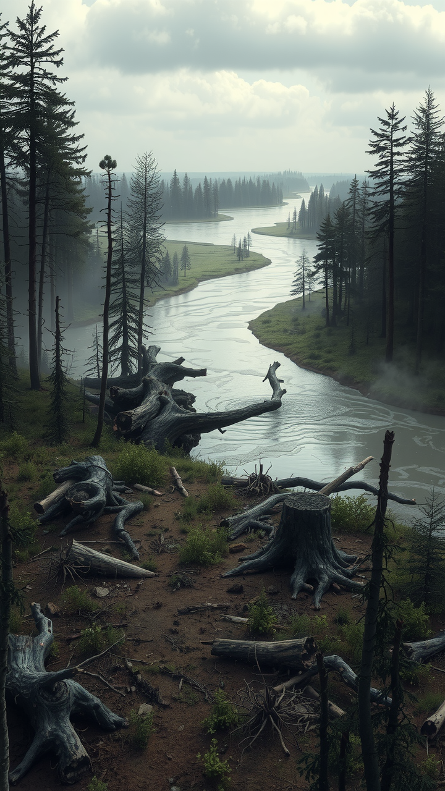
Влияние человека на природу
Человеческая деятельность оказывает значительное влияние на природу. Вырубка лесов, загрязнение водоёмов и атмосферы, распашка земель — всё это приводит к изменению естественных экосистем. Важно осознавать последствия наших действий и стремиться к устойчивому развитию.

Slide 14
Экологические проблемы
Россия сталкивается с рядом экологических проблем, включая загрязнение воздуха и воды, вырубку лесов и исчезновение некоторых видов растений и животных. Важно принимать меры по сохранению окружающей среды для будущих поколений.

Slide 15
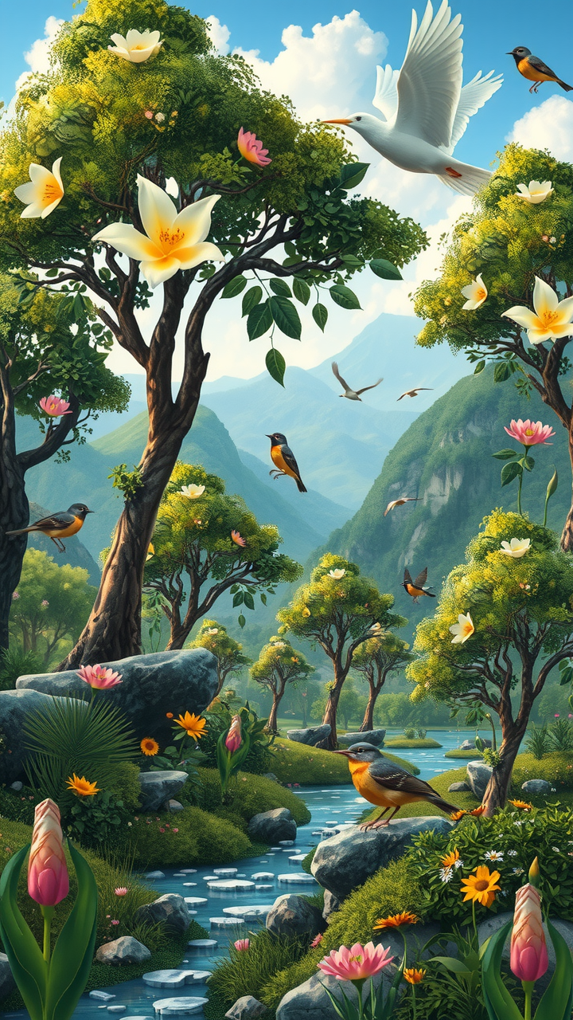
Сохранение биоразнообразия
Сохранение биоразнообразия — важная задача для поддержания экологического баланса. Необходимо принимать меры по охране редких и исчезающих видов растений и животных. Каждый может внести свой вклад, бережно относясь к окружающей среде.

